Slide 1
Linguagens de programação
Estruturas de controlo - instruções de decisão
Marta Martinho 2020

Slide 2
Organização da apresentação
Operadores relacionais;
Operadores lógicos;
Tipos de instruções de decisão;
Instruções de decisão se .. então / if(){}
Instruções de decisão se .. então .. senão / if(){}else{}
Instruções de decisão se .. então .. senão se .. então / switch(){case:};
Marta Martinho 2020

Slide 3
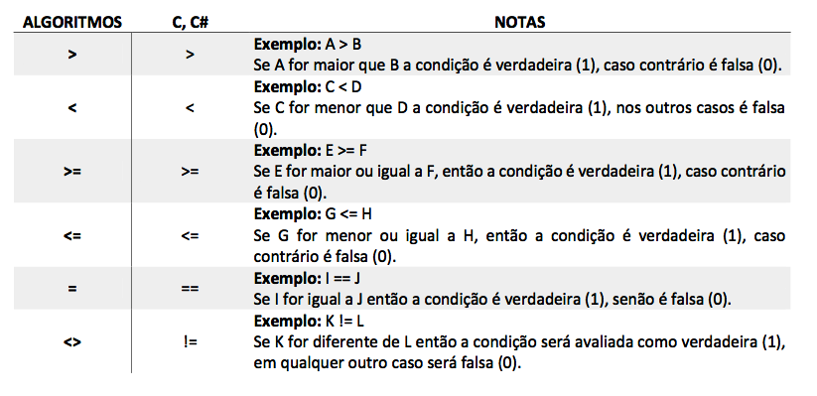
Operadores relacionais
Marta Martinho 2020

Slide 4
Exercício
Calcule o resultado das seguintes expressões, tendo em conta os valores atribuídos.
a = 3; b = 7; c = 4;
(a + b) > b;
b >= (a + 2);
c == b - a;
(b + a) <= c;
(c + a) > b.
De seguida construa um algoritmo que permita a confirmação dos resultados obtidos, podendo mais tarde ser implementado numa linguagem de programação.
Marta Martinho 2020

Slide 5
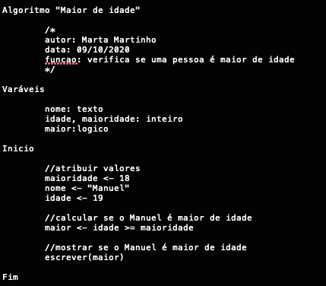
Exemplo
Marta Martinho 2020

Slide 6
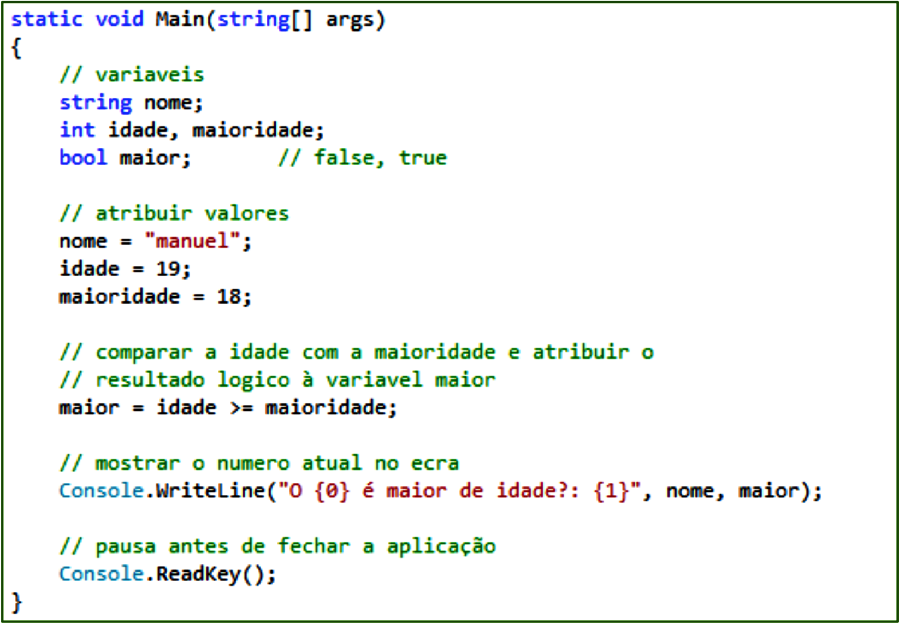
Exemplo
Marta Martinho 2020

Slide 7
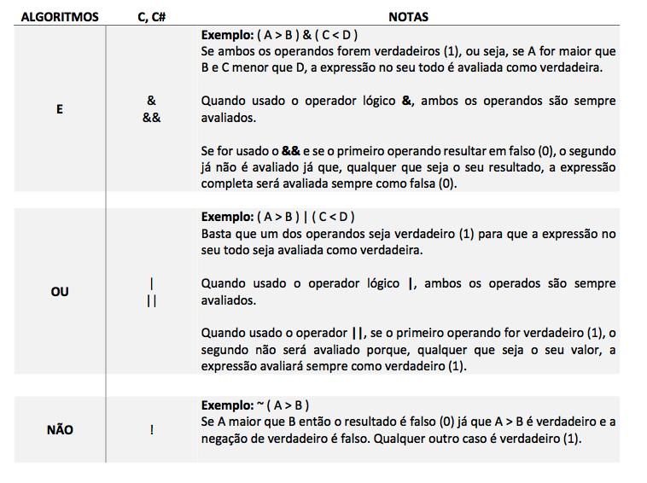
Operadores lógicos
Marta Martinho 2020

Slide 8
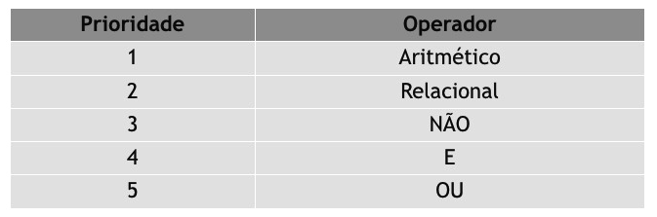
Tabelas de verdade
a | b | a E b | a OU b | NAO a | NAO b
V | V | V | V | F | F
V | F | F | V | F | V
F | V | F | V | V | F
F | F | F | F | V | V
Marta Martinho 2020

Slide 9
Exercício
Determine o resultado das seguintes expressões, considerando as variáveis do tipo lógico e as respetivas atribuições.
a = verdadeiro; b = falso; c = falso; d = verdadeiro;
a OU (b E c) OU (NAO d OU NAO a);
NAO(NAO a OU b) E (c OU d);
b E NAO c OU a E d;
NAO a E NAO NAO c E d.
De seguida construa um algoritmo que permita a confirmação dos resultados obtidos, podendo mais tarde ser implementado numa linguagem de programação.
Marta Martinho 2020

Slide 10
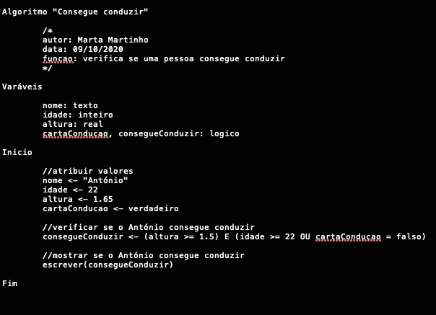
Exemplo
Marta Martinho 2020

Slide 11
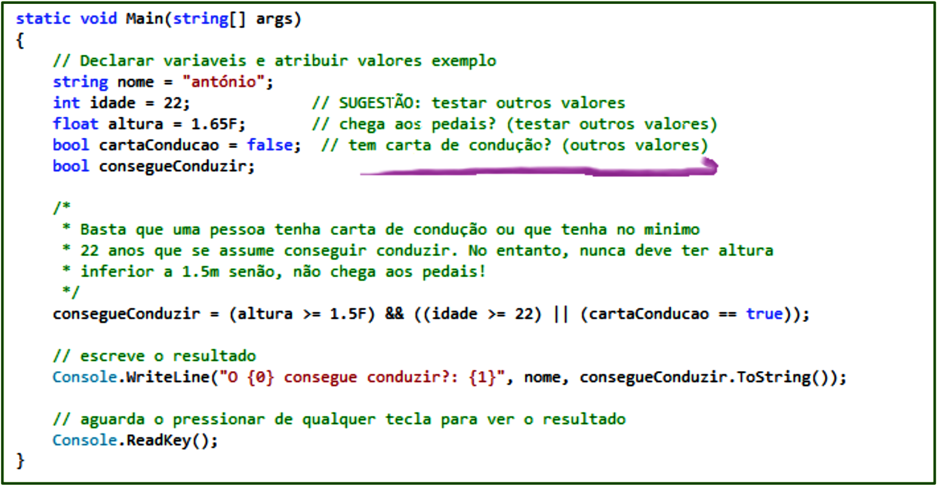
Exemplo
Marta Martinho 2020

Slide 12
Instruções de decisão
As estruturas de decisão permitem decidir entre executar ou não determinada ação ou decidir entre duas, ou mais, alternativas possíveis, com base numa condição ou expressão booleana. Podemos destacar as seguintes:
se.. então / if(){}
Se .. então .. senão / if(){}else{}
Se .. então .. senão se .. então / if(){}else if(){}else{}
Se .. então .. senão se .. então / switch(){case:}
Marta Martinho 2020

Slide 13
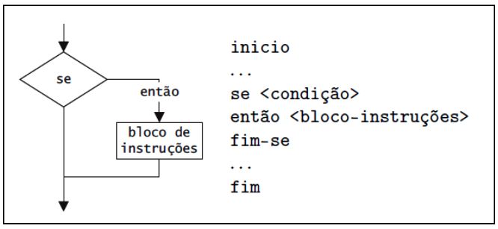
Marta Martinho 2020

Slide 14
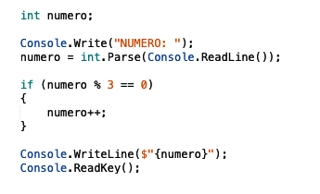
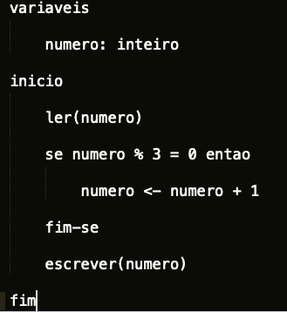
Exemplo
Escreva um algoritmo capaz de ler um número inteiro, que lhe incremente 1 no caso deste ser divisível por 3.
Marta Martinho 2020

Slide 15
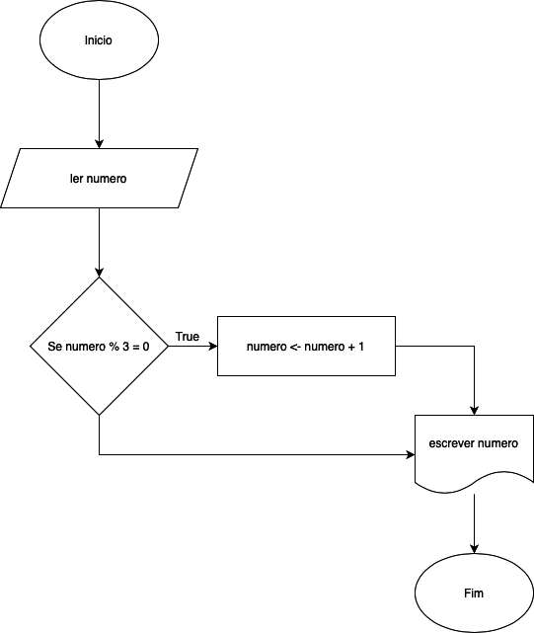
Exemplo
Escreva um algoritmo capaz de ler um número inteiro, que lhe incremente 1 no caso deste ser divisível por 3.
Marta Martinho 2020

Slide 16
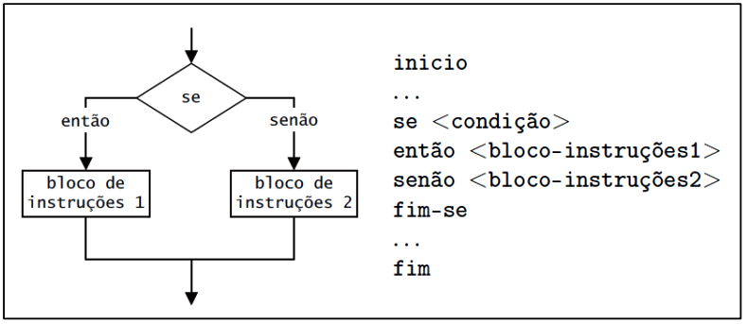
Marta Martinho 2020

Slide 17
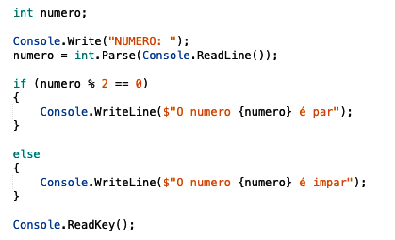
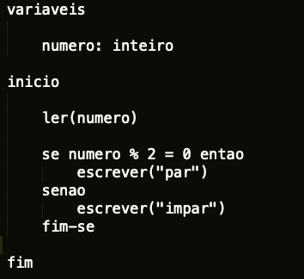
Exemplo
Escreva um algoritmo capaz de ler um número inteiro e verificar se este é par ou impar.
Marta Martinho 2020

Slide 18
Exemplo
Escreva um algoritmo capaz de ler um número inteiro e verificar se este é par ou impar.
Marta Martinho 2020

Slide 19
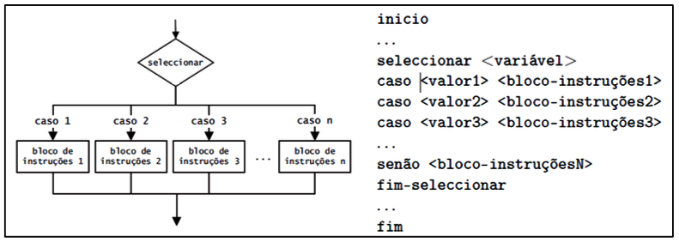
Marta Martinho 2020

Slide 20
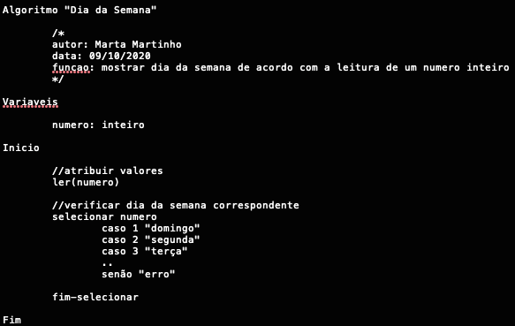
Exemplo
Escreva um algoritmo capaz de ler um número inteiro de 1 a 7, e apresentar na consola o dia da semana correspondente.
Marta Martinho 2020

Slide 21
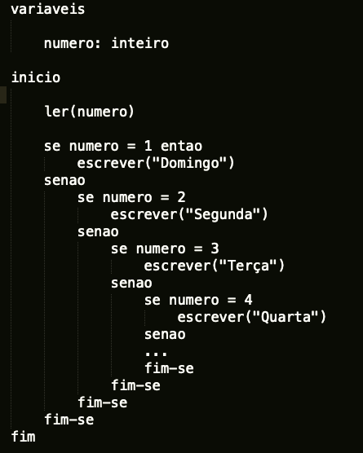
Exemplo
Escreva um algoritmo capaz de ler um número inteiro de 1 a 7, e apresentar na consola o dia da semana correspondente.
Marta Martinho 2020

Slide 22
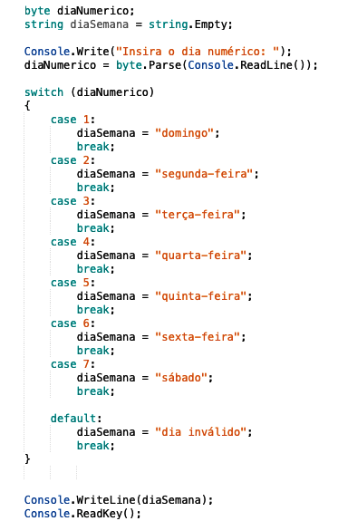
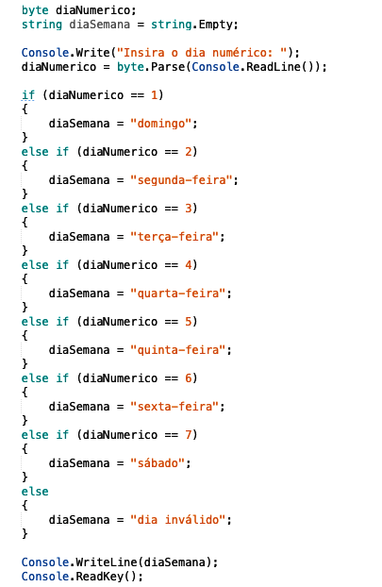
Exemplo
Marta Martinho 2020

Slide 23
Exemplo
Marta Martinho 2020

Slide 24
Linguagens de programação
Estruturas de controlo - instruções de decisão
Marta Martinho 2020

